Slide 2
Principais transformações sociais no século XIX
a abolição da sociedade de ordens, baseada no privilégio do nascimento.
a igualdade dos
cidadãos perante
a lei.
O lugar de cada indivíduo na sociedade do século XIX era diferenciado:
com base na sua riqueza;
no seu papel económico;
na função desempenhada.
As revoluções liberais, e a proclamação da igualdade e da liberdade como valores fundamentais provocaram transformações:
continuaram a existir desigualdades de natureza económica e política.
os indivíduos pertenciam a classes sociais diferenciadas
criou-se um novo tipo de sociedade: a sociedade de classes.

Slide 3
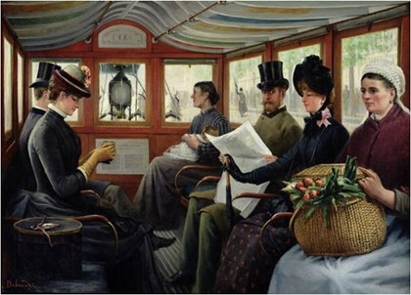
A sociedade de classes oitocentista assentava em diversos princípios ou características:
todos os homens eram considerados livres e iguais perante a lei;
era uma sociedade desigual em termos económicos;
era uma sociedade complexa e dinâmica;
A ascensão social fazia-se pelo mérito, independentemente da origem social ou do nascimento;
a mobilidade social era característica da sociedade de classes oitocentista.

Slide 4
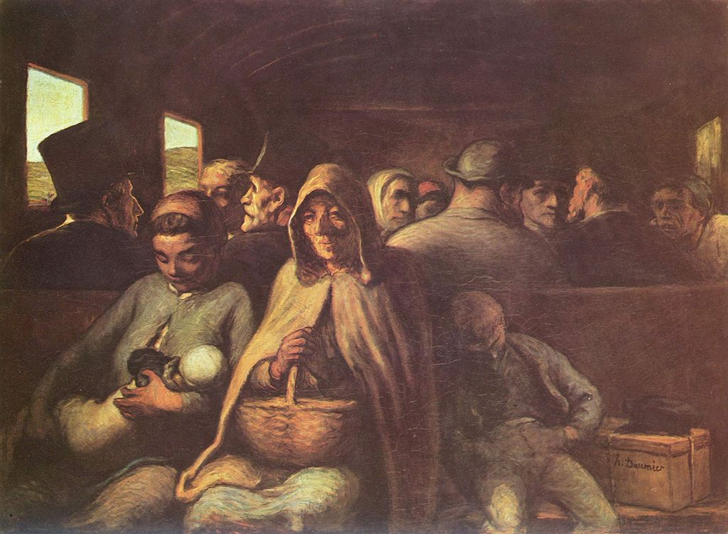
A sociedade de classes oitocentista assentava em diversos princípios ou características:
A diferenciação entre a alta burguesia e o operariado:
as condições económicas e de vida eram diametralmente opostas.
Tanto a classe burguesa, como a classe dos assalariados, não se constituíam como grupos homogéneos:
havia diversos estratos ou grupos sociais;
conforme a riqueza, o estatuto e o prestígio, associados à função socioprofissional desempenhada.
A sociedade de classes oitocentista foi marcada pelo antagonismo e pela diferenciação social

Slide 5
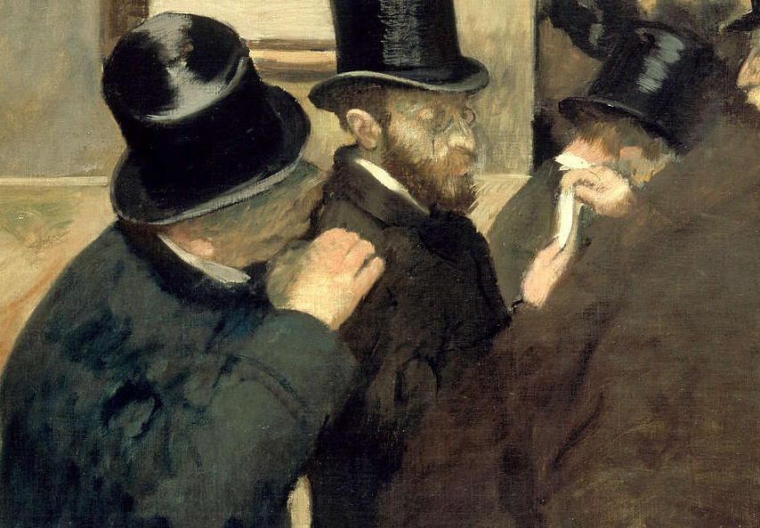
A condição burguesa
Composição social
Valores e comportamentos

Slide 6
O século XIX correspondeu à afirmação da burguesia.
A burguesia não constituía um grupo homogéneo.
Composição da alta burguesia:
- grandes industriais e banqueiros
- grandes proprietários
- homens de negócios
no topo da hierarquia estava a alta burguesia:
era abastada, possuidora de grandes fortunas;
detinha o capital e os meios de produção (fábricas, empresas, propriedades).
A alta burguesia formava um grupo poderoso e influente: na administração, na diplomacia e nas magistraturas.
A alta burguesia desenvolveu uma consciência de classe:
partilha os mesmos valores, comportamentos e modelos de vida.
No nível abaixo estava a média burguesia;
A alta burguesia ocupou um lugar de liderança na política e na sociedade.
e abaixo a pequena burguesia.

Slide 7
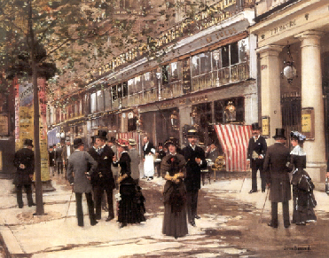
Valores e comportamentos
O século XIX correspondeu à afirmação da burguesia.
A burguesia distinguia-se pela fortuna, profissão, cultura, nível de estudos e pelo sentimento de pertença a um grupo distinto na sociedade.
A burguesia perpetuou-se como classe dominante com base na valorização da família.
A alta burguesia formava “dinastias” familiares, exaltava o percurso de sucesso e de êxito iniciado pelos seus antepassados, através do esforço e do trabalho (self-made man).
A burguesia apoiou a cultura e as artes, as atividades de lazer e a moda.
Difundiu, na sociedade oitocentista, o gosto burguês.

Slide 8
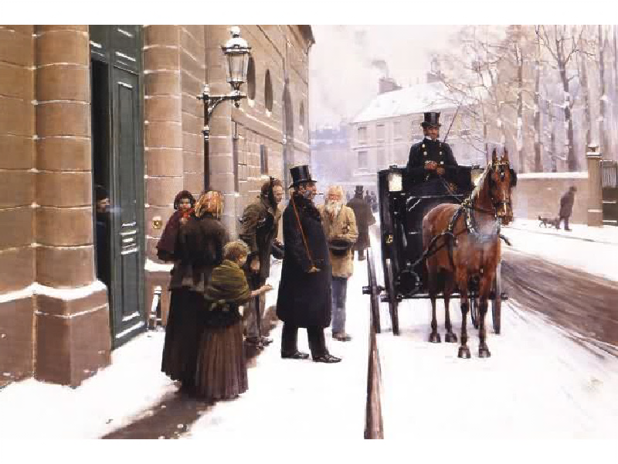
O valor do trabalho e do mérito
A poupança e a virtude
A defesa da propriedade individual e da livre iniciativa
Valores da burguesia do século XIX
O culto do
“self-made man”
A honestidade,
respeitabilidade, solidariedade
O gosto pelo luxo
e pela ostentação contrastava com a sobriedade e poupança
O apoio a obras sociais através da filantropia
Para o burguês, o sucesso e a prosperidade eram reflexo da sua conduta e valores morais: do mérito, da competência, do trabalho e do espírito de iniciativa.

Slide 9
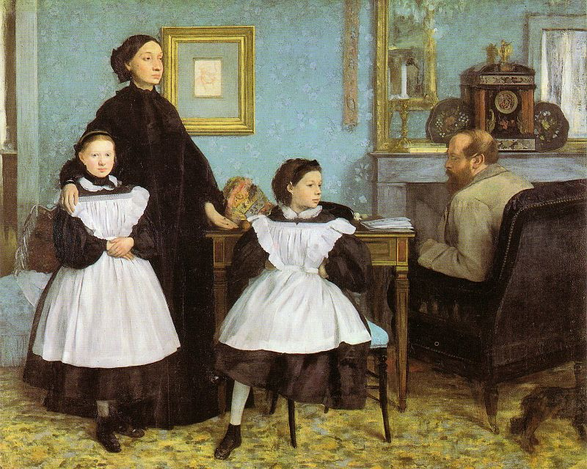
Na família burguesa, os papéis eram definidos rigidamente:
o homem:
a mulher:
era o chefe de família, o marido e o pai, o garante da independência económica;
era a dona de casa, a mãe e a esposa, a quem cabia zelar pelo bem-estar do marido e da educação dos filhos;
nele residia a autoridade, sendo-lhe devida obediência;
cuidava da gestão da casa e dos criados;
cabia-lhe organizar as receções e os eventos sociais da família;
a sua vida dividia-se entre a empresa, o clube e a família;
era-lhe atribuído um estatuto legal de dependência e de menoridade face ao homem.
os filhos deviam-lhe obediência, e eram educados segundo os valores burgueses: a poupança, a disciplina e o valor do esforço.

Slide 10
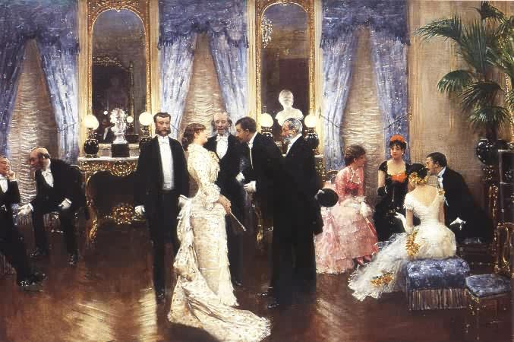
A casa burguesa, ampla e sumptuosa
- era o local por excelência de concretização da vida burguesa;
- era o local do conforto e da profusão de objetos decorativos;
- demonstrava a riqueza e o nível de sucesso alcançado.
O espaço privado era uma forma de expressão da individualidade do homem de negócios, mas também do chefe de família.
No domínio da vida pública e do lazer a burguesia frequentava as estâncias de férias da moda e viajava com frequência.
A ida aos teatros, à ópera e às corridas de cavalos eram uma rotina.
O gosto burguês procurava a beleza através dos objetos, do mobiliário e da decoração da casa; tinham grandes bibliotecas e ostentavam obras de arte.
A casa burguesa era, muitas vezes, um verdadeiro palácio ou palacete;
aí se organizavam bailes e grandes receções.

Slide 11
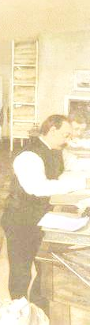
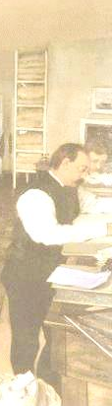
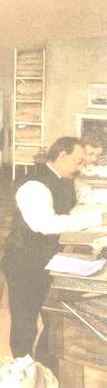
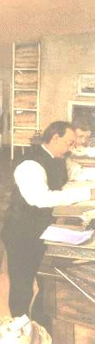
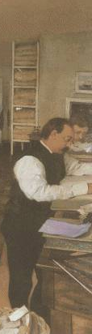
Proliferação do setor terciário e incremento das classes médias

Slide 12
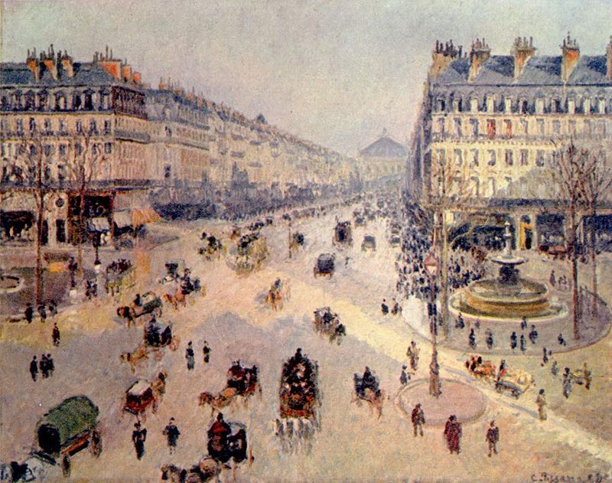
A média e pequena burguesia
Fatores de proliferação das classes médias e do setor terciário
As classes médias não pertenciam nem à alta burguesia nem ao operariado.
O setor terciário exigiu a constituição de um corpo de empregados, de funcionários, com diversas funções.
O desenvolvimento dos cuidados de saúde e do ensino alargaram o setor terciário.
O trabalho nos serviços dos escritórios das empresas industriais, dos bancos e do comércio, a complexificação e a burocratização do Estado levaram à criação de novas profissões.

Slide 13
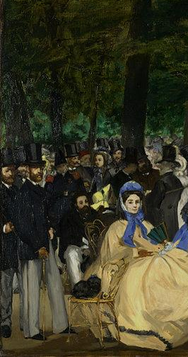
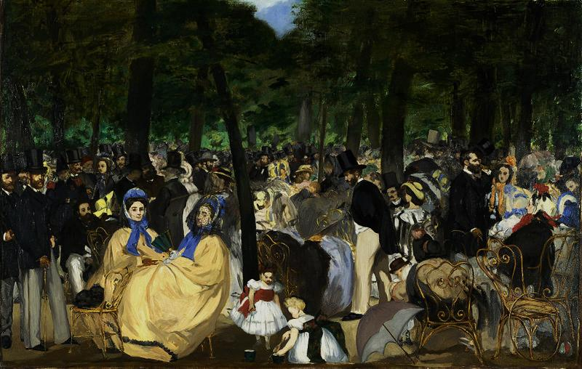
A média e pequena burguesia
Composição:
Valores e comportamentos:
tinha poupanças do trabalho ou do rendimentos de pequenos negócios;
desempenhava funções económicas ou administrativas;
- constituía um grupo heterogéneo;
- tinha uma fraca consciência de classe e interesses muito variados;
- procurava seguir os valores e imitar as formas de vida da alta burguesia;
profissões especializadas e profissões liberais ligadas às áreas do comércio, da banca, dos serviços e da administração;
- até cerca de 1880, a maioria das classes médias não teve um papel político marcante;
- com o alargamento do direito de voto, e do sufrágio universal masculino, este grupo social passou a ter um papel mais destacado.
os chamados “colarinhos brancos”.

Slide 14
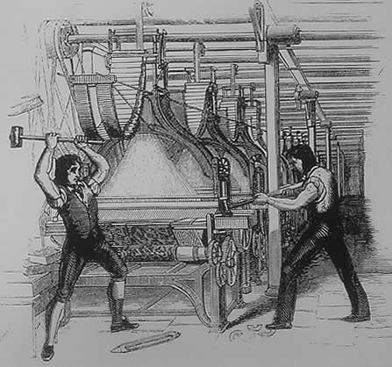
A condição operária
Condições de trabalho
e modos de vida

Slide 15
Na sociedade oitocentista, a classe operária ou o proletariado era a que apresentava piores condições de trabalho e de vida.
As condições de trabalho do operariado eram degradantes:
longas jornadas de trabalho e baixos salários;
o seu trabalho era considerado uma mercadoria;
a situação do operariado agravava-se durante as crises cíclicas do capitalismo.
o trabalho fabril foi alargado tanto às mulheres como às crianças;
a mão de obra feminina e infantil era mais barata.
os horários de trabalho prolongavam-se entre as 12 e as 16 horas diárias sem fins de semana, feriados ou férias.
os locais de trabalho não eram arejados;
não tinham condições de higiene;
e os espaços eram insalubres.
desenvolvimento de doenças e acidentes de trabalho;
propagação de doenças “profissionais”;
em caso de acidentes, de invalidez ou doença, o operário era despedido.

Slide 16
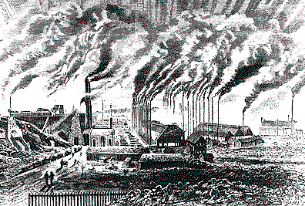
As condições de vida do operariado
Más condições e insalubridade de alojamento (humidade, falta de luz e de arejamento).
Má alimentação.
Famílias numerosas em espaços reduzidos contribuíam para a propagação de doenças: a cólera, o tifo e as doenças intestinais.
A má alimentação e a subnutrição, nos períodos de maior crise, eram agravadas pela falta de condições de higiene.
A degradação do modo de vida do operariado era acentuada por problemas sociais.
o alcoolismo
a criminalidade
a prostituição
a violência
o analfabetismo
Elevada mortalidade, sobretudo infantil, nos bairros operários do século XIX.

Slide 17
As condições de trabalho do operariado
A partir da segunda metade do século, houve uma ligeira melhoria das condições de trabalho e de vida do operariado, em alguns países europeus industrializados.
Os progressos técnicos possibilitaram melhorar as condições das fábricas.
O desenvolvimento dos meios de transporte facilitaram a emigração e a circulação da mão de obra.
A promulgação de legislação social, por vários governos, contribuiu para melhorar os salários e as condições de trabalho do operariado.
O horário de trabalho semanal foi reduzido.
O trabalho infantil e feminino foi regulamentado.
Os salários aumentaram.

Slide 18
AS PROPOSTAS SOCIALISTAS DE TRANSFORMAÇÃO REVOLUCIONÁRIA DA SOCIEDADE
Os problemas sociais e económicos das classes trabalhadoras e o movimento associativista e sindicalista inspiraram novas propostas de transformação da sociedade, defendidas por filósofos, pensadores, economistas e intelectuais.
Estas propostas tinham o intuito de operar uma modificação na sociedade.
O socialismo, ideologia que surgiu na primeira metade do século XIX, criticava o capitalismo e o liberalismo individualista, que considerava responsáveis pelas más condições de trabalho e de vida do operariado.
As primeiras propostas socialistas desenvolveram-se na França e na Inglaterra e integraram-se no chamado socialismo utópico.
Os socialistas utópicos defendiam:
a criação de comunidades ideais;
novos modelos de organização da sociedade.
Tiveram pouca implantação, pois tinham uma visão pouco realista do mundo do trabalho.
Inspiraram a evolução das ideias socialistas.

Slide 19
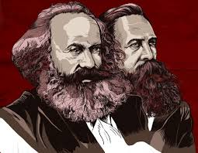
Em meados do século XIX, surgiu uma nova forma de pensamento sobre a sociedade e a necessidade da sua transformação; o “socialismo científico” ou marxismo.
1. O marxismo defende um modelo revolucionário de transformação da sociedade.
Doutrina desenvolvida por Karl Marx e Friedrich Engels, segundo os princípios da doutrina marxista.
2. A transformação da sociedade fazia-se através da luta de classes e da revolução.
3. A luta de classes era entre a classe capitalista exploradora – a burguesia –
e a classe trabalhadora, explorada e empobrecida – o proletariado.
4. Apelou à união mundial dos operários, à internacionalização do movimento sindical e operário.
Karl Marx
Frederich Engels

Slide 20
Doutrina desenvolvida por Karl Marx e Friedrich Engels onde expuseram os princípios da doutrina marxista
1. O desenvolvimento das sociedades era feito através da sucessão de modos de produção.
1. Segundo o marxismo, os capitalistas (burgueses) retiravam as mais-valias do trabalho (lucro) e acumulavam o capital.
2. Segundo o marxismo, os modos de produção eram: o esclavagismo, o feudalismo e o capitalismo.
4. O marxismo defendia a abolição da propriedade privada e do mercado.
2. O proletariado era explorado na sua força de trabalho.
3. A passagem de um a outro modo de produção fazia-se através da luta de classes .
3. O proletariado devia conquistar o poder e controlar os meios de produção.
5. Para alcançar um novo estádio da evolução social uma sociedade sem classes.
4. A ditadura do proletariado era uma etapa intermédia na construção do comunismo.

Slide 21
Doutrina desenvolvida por Karl Marx e Friedrich Engels onde expuseram os princípios da doutrina marxista
A ditadura do proletariado era uma etapa intermédia na construção do comunismo.
O capitalismo era substituído pelo comunismo, marcado por uma sociedade sem classes na qual os meios de produção eram controlados pelos trabalhadores e culminava na etapa em que o Estado deixava de ser necessário.

Slide 22
A melhoria das condições da classe operária foi resultado de uma luta constante.
Surgiram as associações mutualistas de operários e, em1824, na Inglaterra,
foi reconhecido o direito de associação.
Associativismo e sindicalismo
O sindicalismo tornou-se
a base do movimento operário para obter o reconhecimento e consagração legislativa de direitos.
Surgiram as associações de trabalhadores, as Trade Unions ou sindicatos.
Movimento operário:
O movimento operário, através dos sindicatos, lutou:
fez das manifestações e da greve as formas de luta para pressionar os patrões;
pela estabilidade do emprego;
por melhores condições materiais de trabalho e de vida;
lutou pelo reconhecimento dos direitos dos trabalhadores.
pelo aumento dos salários;
por melhores condições de higiene e de segurança no trabalho;
pela regulamentação do horário de trabalho.

Slide 23
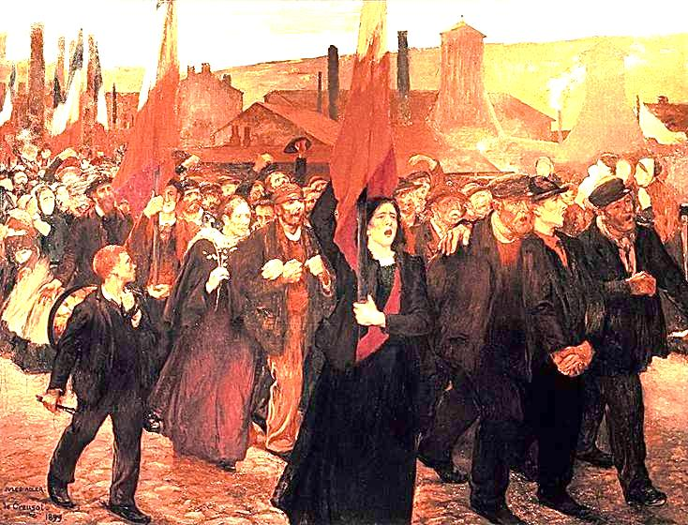
O movimento operário acabou por ganhar dimensão internacional, apoiado no sindicalismo e numa nova consciência social e política.
no sentido de adquirir uma maior coesão e capacidade reivindicativa, reuniram-se na I Internacional Operária cuja ação prosseguiu na II Internacional Socialista (1889).

Slide 24
o alargamento do direito de voto contribuiu para que os sindicatos pressionassem os governos;
a criação dos partidos operários contribuiu para concretizar algumas aspirações do movimento operário;
a sensibilidade face às degradantes condições de trabalho e de vida dos operários levou o papa Leão XIII a publicar a Encíclica Rerum Novarum, em 1891.

Slide 25
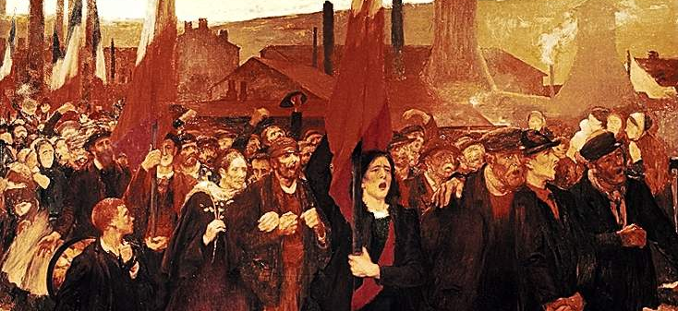
Em 1889, no Congresso de Paris, com a formação da II Internacional ou Internacional Socialista, pretendeu-se:
unir os vários partidos socialistas, que entretanto se haviam formado na Europa;
estabelecer o 1º de Maio como o dia internacional da solidariedade operária (Dia Internacional do Trabalhador);
iniciar a luta pela jornada de oito horas de trabalho;
realizar reuniões periódicas;
incentivar e apoiar a criação de partidos socialistas nos diferentes países.

